Slide 1
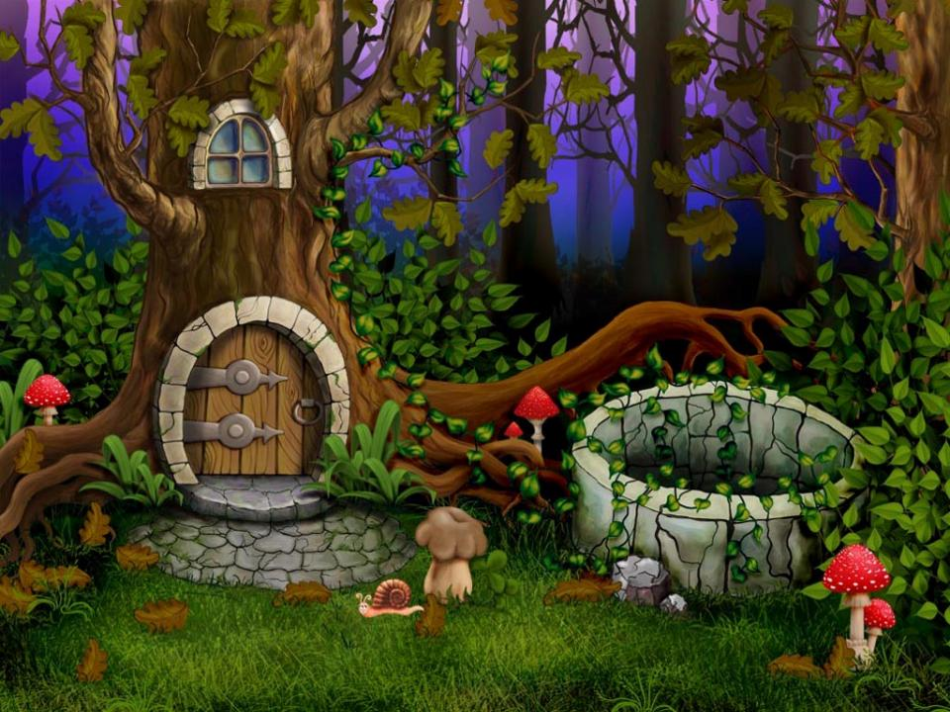
Travelling to
the magic wood

Slide 2
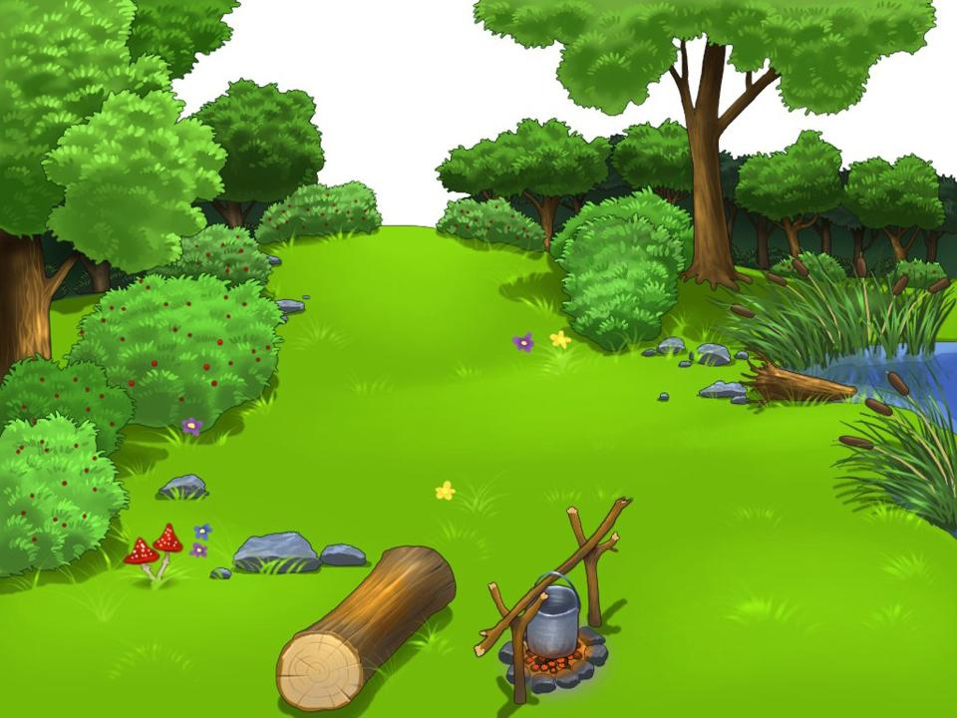
2
1
3
6
4
5
7
8
9
10

Slide 3
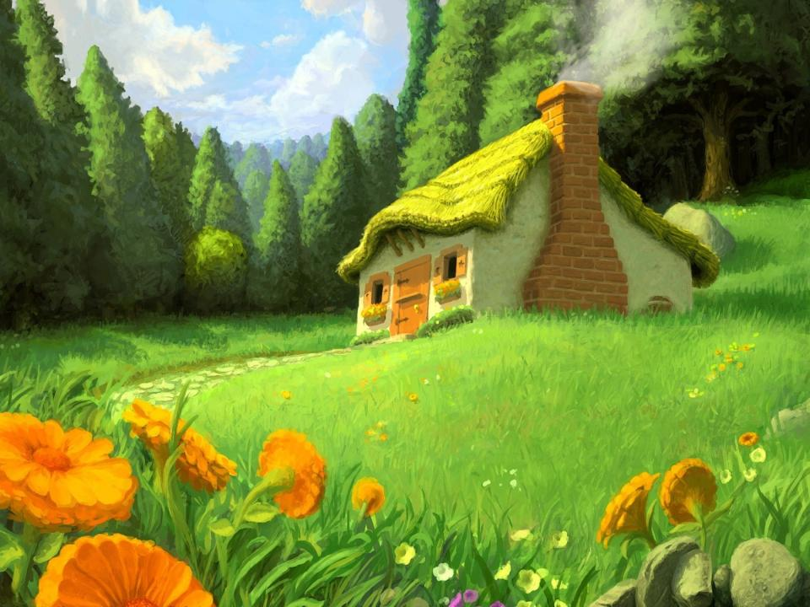
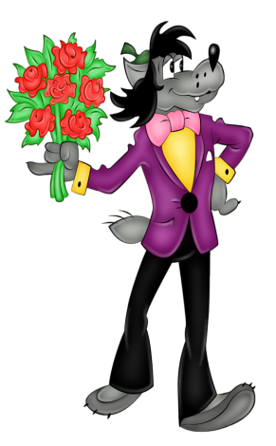



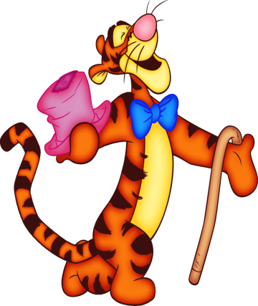


Slide 4
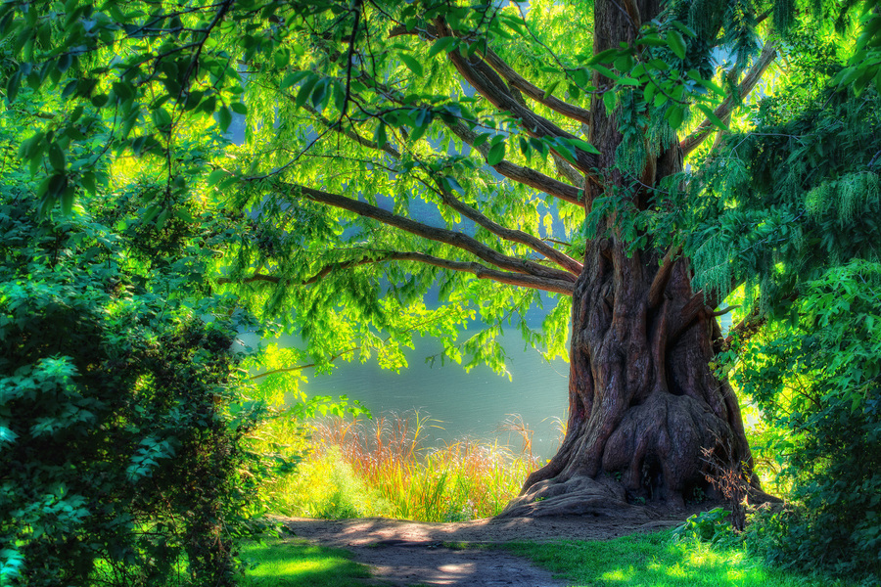

4
1
7
10
2
3
8
6
5
9

Slide 5
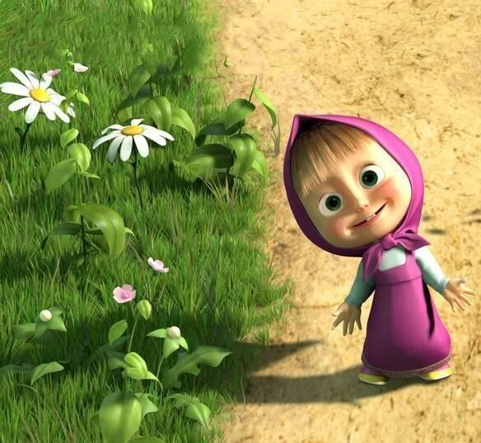


e
A
а
В
C
E
c
b
D
d

Slide 6

[k]
[s]
Aa
[æ]
Bb
Cc
Dd
[i:]
[eI]
Ee
[b]
[d]
[e]

Slide 7
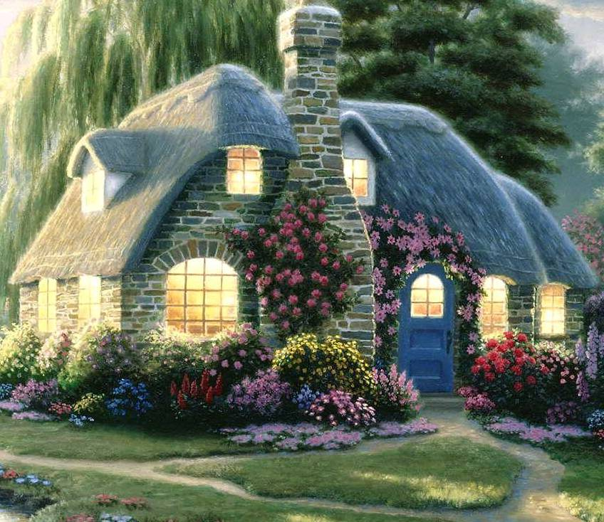


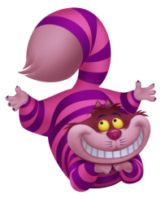

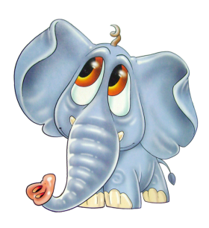

Slide 8
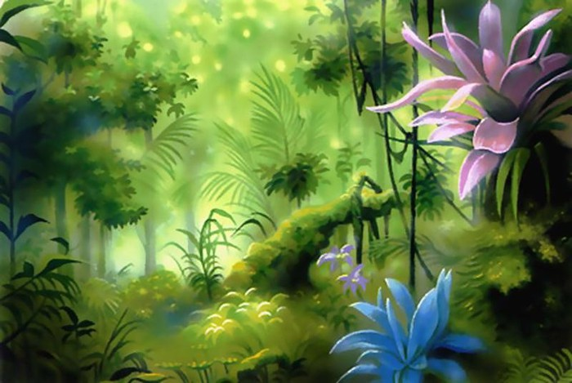
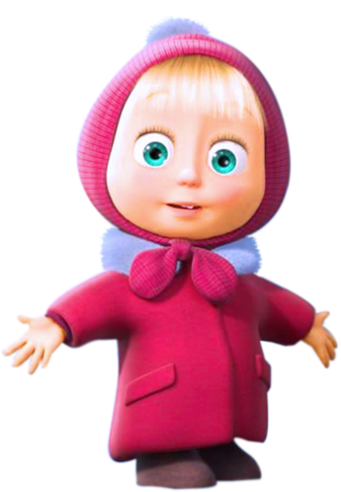
F f
[ f ]
face

Slide 9
Домашнее задание
Р.Т. упр. 1,2 стр. 16
Альбом - веселое лицо

